Slide 1
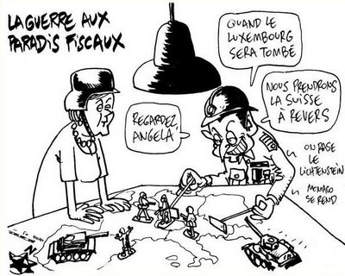
Les Paradis Fiscaux
El Oumni Hind Gbaguidi Freddy Renaud Nicolas | Gestion de Patrimoine 9 avril 2010

Slide 2
Plan de la présentation
I. Présentation des paradis fiscaux
II. L’évasion fiscale
III. Le profil des clients des paradis fiscaux
IV. Les mesures des lutte contre les paradis fiscaux : l’exemple de la France
V. Les risques encourus par les pays non coopératifs
VI. Conclusion

Slide 3
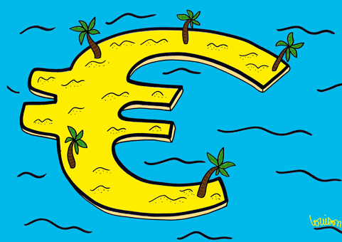
Partie I Présentation des paradis fiscaux

Slide 4
I. Une définition imprécise
un pays appliquant un régime fiscal dérogatoire tel qu’il conduit à un niveau d’imposition anormalement bas.
4 critères de l’OCDE pour caractériser les paradis fiscaux:
Des impôts insignifiants ou inexistants,
L'absence de transparence sur le régime fiscal,
L'absence d'échanges de renseignements fiscaux avec d'autres Etats,
L'absence d'activités substantielles.

Slide 5
Autres critères permettant de reconnaître un paradis fiscal :
Taxation faible pour les non résidents,
Secret bancaire renforcé,
Secret professionnel étendu,
Liberté complète des mouvements de capitaux internationaux,
Rapidité d’exécution…

Slide 6
….Et en complément:
Une bonne image de marque
Stabilité économique et politique
Réseau d’accords bilatéraux

Slide 7
II. Les paradis fiscaux en chiffres…
Une cinquantaine de territoires dans le monde,
Se trouvent principalement dans 3 régions : Europe, Pacifique, Caraïbes,
Micro-états le plus souvent, à proximité ou sous la dépendance d’un état réglementé,
5% de la richesse mondiale,
50% des flux financiers y transitent (environ 10 000 milliards $),
20% du PIB est lié à l’activité d’évasion dans certains pays

Slide 8
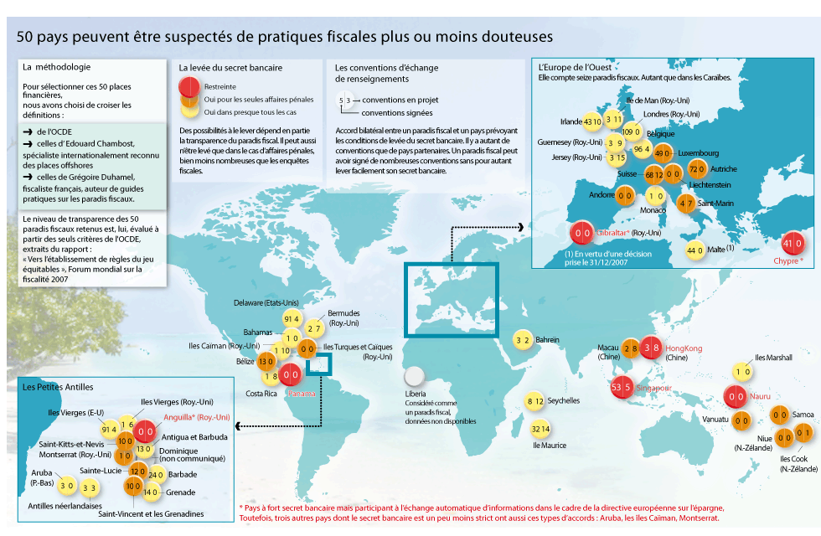

Slide 9
III. Intérêt de l ’existence des paradis fiscaux
Evasion fiscale
Le blanchiment des capitaux, corruption
Agence de sécurité, pavillon de complaisance
Fluidification de l’économie

Slide 10
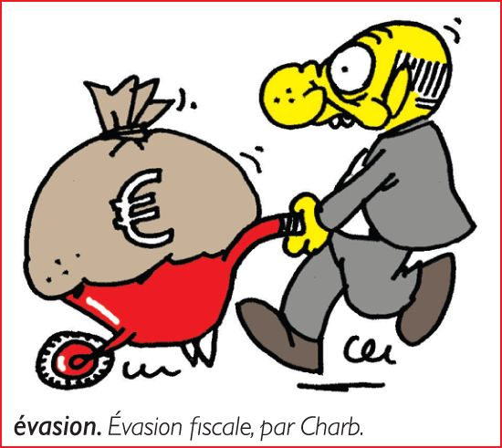
Partie II L’évasion Fiscale

Slide 11
L’évasion Fiscale
Définition
Elle exprime l’évitement de l’ impôt en déplaçant tout
ou une partie du patrimoine du patrimoine sans que
le citoyen concerne ne s’expatrie lui–même.
Elle peut être
Légal : évasion fiscale
Illicite : fraude fiscale
En France environ 25 Milliards d’ € échappent au Fisc chaque année.

Slide 12
L’évasion Fiscale
L’évasion légale
Elle est acceptable car elle joue sur le vide normatif,
une faille réglementaire, ou une disposition incitative
de l’état.
Exemple :
Les consultants a l’ étranger ou les expatries peuvent se faire payer dans un pays a fiscalité plus avantageuse (Suisse)
L’exploitation des niches fiscales permettant la minimisation de l’impôt : investissement dans les DOM TOM

Slide 13
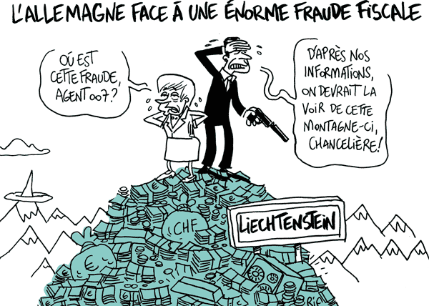
L’évasion Fiscale La fraude fiscale
= le détournement illégal d’un système fiscal afin de ne
pas contribuer au charges publiques
Emergence des société ad hoc (SPV, SPE):
Filiales des grandes entreprises , elles servent a changer
le lieu de résidence de l’individu, l’origine géographique
Des revenus pour créer un toile complexe de dissimulation

Slide 14
L’évasion Fiscale Instruments de Fraude Fiscale
IBC (International Business Corporation)
Entreprises permettant de lever des capitaux (y compris
émission d’obligation ou d’actions).
Pas d’imposition sur les profits
Pas d’obligation de fournir des données comptables régulières
But : - opérations légales de détention de droit de propriété
- organisation de Trading sur les marches financiers
Nombre : 2 Millions et croissance de 15% par an
La Fondation
Pas de propriétaires ou d’actionnaires . Cree pour gérer des biens dont les revenus doivent servir a un objectif précis

Slide 15
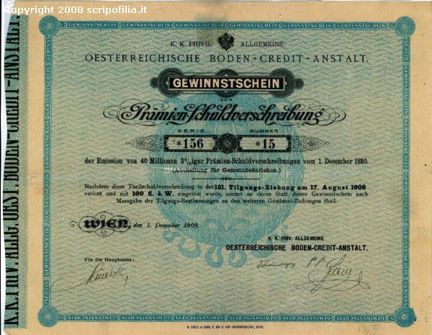
L’évasion Fiscale Instruments de Fraude Fiscale
L’Ansalt
Produit hybride entre la fondation et le Trust
Spécialité du Lichtenstein
Instrument privilégié des familles fortunées pour éviter les droits de succession
Estimation du nombre à 13 000
Considéré comme le must en terme de secret bancaire

Slide 16
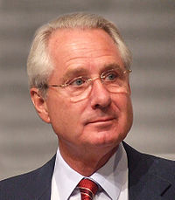
L’évasion Fiscale Exemples célèbres
Le patron de la Deutsche Post : Klaus Zumwinkel
En 2008, un employé d’une banque du Lichtenstein a vole des données pour les revendre aux autorités allemandes 4 Millions $
Parmi les noms le patron de la poste Allemande oblige de démissionner quelques jours après le scandale
200 noms Français apparaitraient dans la liste

Slide 17
L’évasion Fiscale Exemples célèbres
Le scandale Enron
En 2001 la 7eme entreprise des USA disparait crible de dettes
Enron avait utilise de façon systématique les paradis fiscaux:
600 filiales utilisant (une seule boite postale ) aux Caïmans, 160 dans les iles Turks et Caicos
Les montages ont bien joue leur rôle dissimulateur puisque les banques ont soutenu jusqu’à la fin l’entreprise audité par le cabinet Anderson
Résultat : Trou financier de 40 Milliards de $, 21 000 employés au chômage, des retraités sans retraites et des milliers d’actionnaires
floués

Slide 18
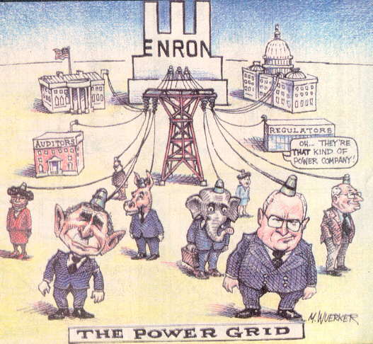

Slide 19
Partie III Le profil des clients

Slide 20
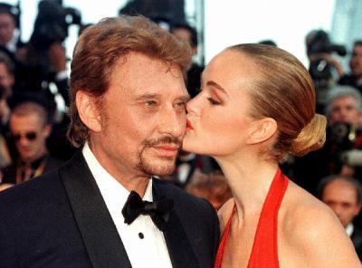
Les clients les riches
Motivations : réduction d’impôt sur revenus et placements, échapper aux droits de succession et aux pensions alimentaires, pour l’ élite des pays instables permet de le transfert des capitaux
Bermudes le plus développé
Nouveau secteur de la banque : PRIVATE BANKING => gestion des personnes fortunées
2 méthodes : devenir résident d’un pays a fiscalité attrayante ou créée une société située dans un paradis fiscal
Beaucoup de personnalité du show-biz défraient la chroniques en s’expatriant fiscalement tel que Johnny Halliday pour la Suisse

Slide 21
Les clients les multinationales
Motivations : réduire l’imposition , échapper a des contrainte réglementaires, dissimuler des dettes
Taxation se fait sur le principe du lieu de résidence
Exemple : Filiale de Microsoft en Irlande qui détenait les droits de propriété de l’Entreprise pour la région Europe, Moyen-Orient, et l’Afrique. En Irlande le taux est de 12,5% et aux USA de 35%

Slide 22
Les clients les financiers
Les banquiers
Toutes les banques disposent d’un réseau de filiales dans les paradis
3 types d’ établissement :
Les coquilles vides : aucune existence physique quelque soit le territoire
Les structures bancaires parallèles : filiales des grandes banques mais pas considérés comme appartenant au même groupe
Les banques offshore : dispose d’une licence d’exploitation

Slide 23
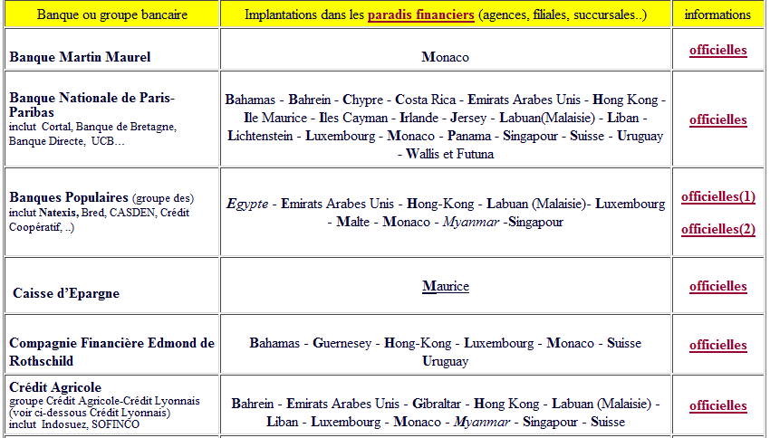
Les clients les financiers

Slide 24
Les clients les financiers
Les assureurs
Captives : compagnies d’assurance créées par les multinationales pour s’assurer elles-mêmes.
5000 captives dans le monde touchant 20 Milliards de $ de prime d’assurance gérant 50 000 Milliards de $ d’actifs
Le premier centre : Bermudes

Slide 25
Les clients les financiers
Les assureurs
Captives : compagnies d’assurance crées par les multinationales pour s’assurer elles-mêmes.
5000 captives dans le monde touchant 20 Milliards de $ de prime d’assurance gérant 50 000 Milliards de $ d’actifs
Le premier centre : Bermudes
Compagnies d’assurance fictives : la loi américaine exempte les compagnies d’assurance recevant moins de 350 000 $ de primes. Une petite compagnie est créée et met un montant élevé de réserves censées faire face a une crise. Les réserves ne sont pas taxées
Les Fonds d’Investissement
Les Caïmans champions de l’enregistrement des hedge Fund (80%) et 45% a 65% des nouveaux fonds.
La place gère plus de 1200 Milliards de $

Slide 26
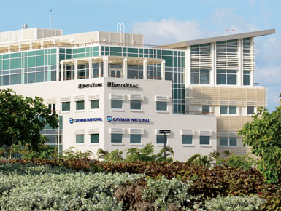
Les clients les professionnels du droit et des chiffres
Les experts fiscaux jouent un rôle fondamental : Ils s’appuient sur des incertitudes et mettent en place des stratégies de contournement
2 raisons pour leur montée en puissance :
Diversification et croissance des centres offshore pour un public de plus en plus diversifié et nombreux
Développement des produits sophistiqués offrant des leviers de dissimulation puissants
Qui sont ces spécialistes :
- Les banques
Des spécialistes indépendants
Surtout les BIG FOUR

Slide 27
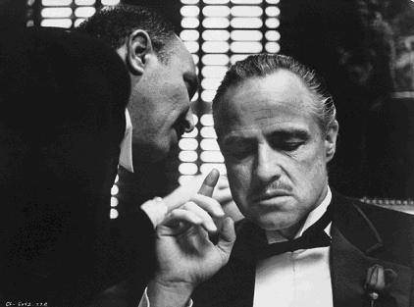
Les clients les criminels
Font passer le produit de leur crime pour investir dans la poursuite de leurs activités et pour leurs enfants

Slide 28
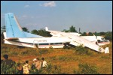
Les clients les grands pays
Motivations : servir la politique de défense et de sécurité
Les services secrets jouent un rôle important
Exemple: conflit ex-Congo Belge
La CIA créa au Lichtenstein une société WIGMO ( Western International Ground Maintenance Organisation) pour prendre en charge l’entretien de l’aviation congolaise et des mercenaires

Slide 29
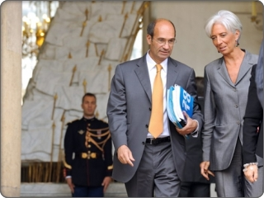
Partie IV: Mesures de luttes contre les paradis fiscaux

Slide 30
Prise de conscience suite à la crise financière de 2008
La disparition des ces zones de non-droit est devenue une priorité depuis les grandes conférences de 2009 (Londres, Pittsburgh…)
Les Etats ont pris des dispositions, appliquées à partir de mars 2010

Slide 31
Le cas de la France
Statut de ETNC (Etat ou Territoire non-coopératif) inscrit au CGI :
Caractéristiques
Non membre de l’UE
Être dans la ligne de mire de l’OCDE
Ne pas avoir conclu d’accord bilatéral avec la France
Disposer de moins de 12 conventions avec d’autres Etats
18 pays au 1er mars 2010, liste actualisée annuellement

Slide 32
Les principales mesures
Majoration des retenues à la source (50%):
Revenus non salariaux versés dans un ENTC
Revenus des artistes pour une prestation effectuée en France
Revenus distribués par une entreprise à une personne physique ou morale établie dans un ETNC
Produits de placement à revenus fixes
Plus-values de cession réalisée par une personne domiciliée dans un ETNC
…

Slide 33
Les limites de ce système
Le faible nombre de pays visés (18 contre plus d’une cinquantaine visés par l’OCDE)
On exclut les pays de l’UE (en particulier le Luxembourg, qui concentre 132 milliards d’euros)
Les 4 critères doivent êtres réunis pour qu’un état soit blacklisté
Ne concerne que les transactions directes vers la France

Slide 34
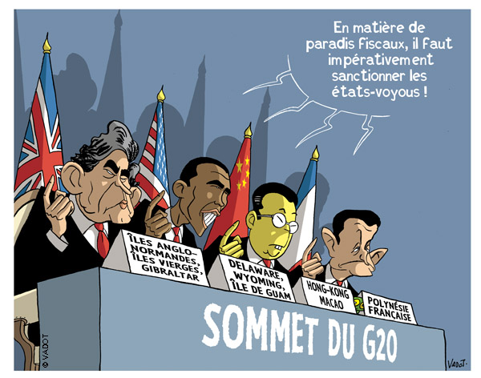
Partie V: les réactions des paradis fiscaux

Slide 35
Risques encourus
Au niveau international:
Présence sur la liste grise ou noire de l’OCDE = risque d’embargo économique
Au niveau national: Exemple de la France
Coupure des relations avec le pays incriminé
Quelles réactions face à ces mesures?
Notes:
Hind et Freddy viennent de présenter les différents pays fiscalement non coopératif, les avantages qu’ils apportent mais également les différentes lois qui apparaissent à leur encontre.
Les pays listés gris ou noirs sur les listes de l’OCDE encourent un embargo économique, que l’on peut définir comme l’arrêt de transactions économiques avec les pays membres de l’OCDE: cette menace peut donc être particulièrement lourde de conséquence pour l’économie des paradis fiscaux. Au niveau des lois nationales comme la France, on a vu avec Freddy que le principal risque est également la coupure des relations économiques entre les pays.
Ils nous semblaient donc intéressant de rechercher et commenter la réaction de ces pays face à cette nouvelle donne.

Slide 36
Exemple d’un pays sur la liste noire de l’OCDE
Liste Noire le 2 avril 2009:
Costa Rica
Malaisie
Philippines
Uruguay
Exemple de l’Uruguay:
Remise en cause de la sélection de l’OCDE
Lettre du ministre des Finances pour valider officiellement les normes de transparence et d’échange d’information
Retrait de l’Uruguay de la liste noire
Notes:
On peut tout d’abord commencer par regarder la réaction des 4 pays listés sur la liste noire de l’OCDE (Costa Rica – Malaisie – Philippines – Uruguay), et notamment de l’Uruguay.
Dès la sortie de la liste noire de l’OCDE le jeudi 2 avril 2009 lors du somment du G20 à Londres, l’Uruguay a voulu réagir. Tout d’abord à l’aide du président de la banque centrale de l’Uruguay, Mario Bergera, qui a démenti que son pays soit un paradis fiscal, en mettant en avant les réforme fiscale entamée en 2007 par le président TabaréVazquez et qu’il existe un impôts pour les étrangers. Le même jour, le secrétaire général de l’OCDE reçoit une lettre du ministre uruguayen des Finances informant que Montevideo adopte officiellement les normes de l’OCDE sur la transparence et l’échange d’informations (2 des 4 critères présentés précédemment par freddy). L’OCDE décide donc de retirer de la liste noire l’Uruguay.

Slide 37
Des améliorations suite aux pressions du G20
En mars 2010 et depuis les listes grise et noire de l’OCDE
360 nouveaux contrats d’échanges de renseignement fiscaux adoptés
Liste noire vidée en 2009
Attention, analyse de ces chiffres nécessaire
Pays résolus à récupérer des recettes fiscales pour résorber leurs déficits publics
Accords signés entre Monaco – Andorre – Lichtenstein – Saint Marin – Qatar – Samoa – Saint Kitts - Belgique…
Sur 360 accords, 60 sont jugés insuffisants
Pas de blocus… pour l’instant
Notes:
Outre l’exemple de l’Uruguay, on peut noter que les listes grise et noire de l’OCDE ont incité plusieurs paradis fiscaux à modifier leur politique. Ainsi, en mars 2010, 360 nouveaux accords d’échanges de renseignements fiscaux ont été adoptés au cours de ces derniers mois sous la pression du G20. De plus, en 2009, la liste noire a été vidée au fur et à mesure que les paradis fiscaux donnaient des signes d’ouvertures
Cependant, il faut prendre du recul par rapport à ces chiffres. Tout d’abord car les pays qui ont proposé de nouveaux accords ont une démarche intéressée: il souhaite récupérer des recettes fiscales pour résorber leurs déficits publics.
Ensuite, en regardant les différents accords signés, on remarque que la principauté de Monaco par exemple s’est engagée à coopérer avec entre autres (12 états), Andorre, le Liechtenstein ou Saint Marin, tous dans la liste grise de l’OCDE
Aucun blocus ou mise ou ban n’a été nécessaire pour l’instant (attention, la situation peut changer comme Monaco qui s’est trouvé clairement dans le collimateur des experts pour le peu d’effort fourni, puis est sorti de la liste grise)

Slide 38
Des pays qui refusent la décision de l’OCDE
Nomination dans la liste grise de la Suisse:
Mécontentement de la confédération
Menace de la part des Helvètes
136 000€ pour l’OCDE bloqué
Ralentissement du processus de coopération avec la Chine, l’Inde et d’autres pays émergents
Retards pour régler sa cotisation annuelle à l’OCDE (6,5 millions d’€)
Menace d’empêcher la réélection du secrétaire général de l’OCDE en 2011
Septembre 2009: la Suisse sort de la liste. L’OCDE indique qu’elle remplit les conditions
Notes:
Nous venons de voir des réactions positives de la part des pays qualifié de non coopératif fiscalement. Cependant, ce n’est pas la réaction adopté par tous les pays, et on peut notamment cité la Suisse qui est un exemple intéressant.
En effet, suite à sa convocation sur la liste grise, la confédération Suisse a entamé un bras de fer 10 jours après la publication de la liste de l’OCDE estimant leur nomination non justifié. La confédération a alors bloqué 136000 euros destinée à l’organisation. Elle a également menacé de freiner le processus de coopération avec la Chine, l’Inde et d’autres pays émergents. Puis des rumeurs ont couru que le pays pourrait tarder à régler sa cotisation annuelle à l’OCDE pour un montant de 6,5 millions d’euros) ou d’empêcher en 2011 la réélection du secrétaire général Angel Gurria.
Suite à ses agissements ou non, la Suisse n’est plus inscrite sur la liste grise officiellement en septembre 2009. L’OCDE a souligné les efforts de la Suisse et a indiqué que le pays a signé le nombre d’accord suffisant pour intégré la liste blanche.

Slide 39
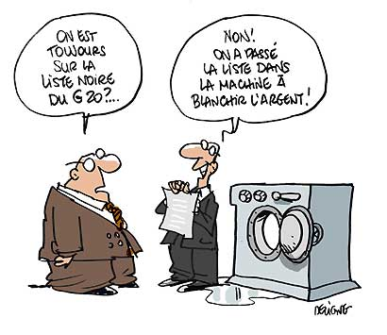
Partie VI: Conclusion
Notes:
Pour cette conclusion, nous avons décidé de montrer cette dernière illustration qui représente bien l’état actuelle des différents dirigeants du G20 sur le pays fiscalement non coopératif. Comme le suggère l’illustration, on remarque que les pays pays les plus développe condamne les paradis fiscaux, et on pourrait presque croire que l’on assiste à une véritable chasse aux sorcières: tous les mois sur les différents journaux, ils y a des sorties ou des décisions prises pour limiter l’influence des paradis fiscaux. Cette pression de la part du G20a impliqué une réaction positive de certains pays, comme j’ai pu le montré précédemment avec l’Uruguay.
Cependant, on est en droit de se poser la question suivante: est ce vraiment la fin des paradis fiscaux? Tout d’abord comme la souligné Freddy, on a vu que les listes noire et grise de l’OCDE sont largement critiquables, avec l’absence de Jersey, Hong Kong. On peut donc penser que tant que les pays du G20 n’accepte pas l’idée d’avoir des départements ou des régions fiscalement non coopératives, il existera toujours des paradis fiscaux, permettant les évasions fiscales que nous a présente Hind. Enfin, je terminerai en parlant de la crédibilité de l’OCDE, qui, on a vu, peut être soumis a de nombreuses pressions comme c’était le cas avec la Suisse, d’où la petite caricature.

